Slide 1


5.ÜNİTE
TESTLERİN (PUANLARIN) GEÇERLİĞİ
LÜTFEN TELEFONLARINIZI CEBİNİZE VEYA ÇANTANIZA KOYUNUZ!
Prof.Dr. Mevlüt KAYA

Slide 2


İyi Bir Ölçme Aracının (Testin) Özellikleri
1. Güvenirlik
2. Geçerlik
3. Kullanışlılık

Slide 3
Güvenirlik: Testin ölçme sonuçlarına (puanlara) hata karıştırmamasıdır.
Geçerlik: Bir ölçme aracının amaca hizmet etmesidir. Ölçtüğü şeyi doğru olarak ölçebilmesidir.
Kullanışlılık: Testin hazırlanmasının, uygulanmasının ve puanlanmasının kolay ve ekonomik olmasıdır.
Testlerin Özellikleri

Slide 4
-Geçerliği düşüren nedenler:
1) Ölçme aracından elde edilen puanlara , aracın ölçmek istediği niteliklerin dışındaki niteliklerin karışması.
Puanlara ölçülmesi amaçlanmayan başka değişkenlerin karışması puanların geçerliğini düşürür.

Slide 5
-Geçerliği düşüren nedenler:
2) Ölçülecek bir değişkeni eksik bir şekilde ölçen bir ölçme aracı veya yöntemi de geçerliği düşürür.
Örneğin, testin hedef davranışları (konu içeriğini) ölçmede yetersiz kalması.
3) Ölçmelere hata karışması. Puanlara karışan hatalar ölçmenin geçerliğini düşürür.

Slide 6
Geçerliği Sağlama Yöntemleri

Slide 7
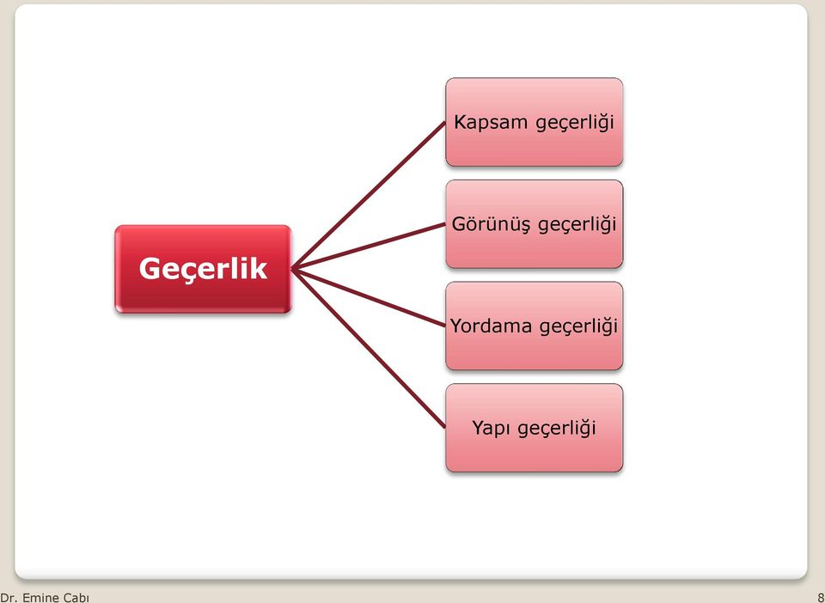

Slide 9
Testlerin Geçerliğini Sağlama Yöntemleri:
1. Kapsam Geçerliği
-Testteki soruların, konuları ve kazanımları temsil edebilmesidir.

Slide 10
Kapsam Geçerliği

Slide 11
Kapsam Geçerliliğinin Aşamaları
Ölçülecek değişkenle ilgili davranış evrelerinin belirlenmesi.
Testi oluşturan davranışların (örneklemin) belirlenmesi.
Testi oluşturan ölçülecek davranışlar örnekleminin, evreni temsil gücünün tespit edilmesi.
Testteki soruların ilgili olduğu davranışı ölçmeye uygun olup olmadığının kontrol edilmesi.

Slide 12
Tablo 5-1: Belirtke Tablosu: Eğitimde Ölçme ve Değerlendirme Dersi Final Sınavı Planı
 | D a v r a n ı ş D ü z e y i
Üniteler | Bilgi | Kavrama | Uygulama | Toplam
1. E.Ölçme ve Değ. Yeri ve Önemi | 24 | 12 | 5 | 41
2. Ölçmenin temel kavramları | 30 | 21 | 3 | 54
3. Temel İstatistik Teknikler | 25 | 15 | 6 | 46
4. Testlerin ve Puanların Güvenirliği | 46 | 6 |  | 52
5. Testlerin ve Puanların Geçerliği | 13 | 4 |  | 17
6. Başarı Testi Geliştirme | 20 | 5 | 3 | 28
7. Sınav Türleri ve Soru Yazımı | 30 | 10 | 2 | 42
8. Yazılı ve Sözlü Sınavlar | 10 | 3 |  | 13
9. Kısa Cevaplı ve Doğru-Yanlış Testler | 12 | 7 | 2 | 21
10. Çoktan Seçmeli ve Eşleştir. Testler | 30 | 10 | 5 | 45
11. Öğrenci Başarısını Değerlendirme | 10 | 5 |  | 15
12. Alternatif Değerlendirme Yöntem. | 21 | 15 |  | 26
Toplam | 271 | 113 | 26 | 400

Slide 13
Tablo 5-2: Belirtke Tablosu: Eğitimde Ölçme ve Değerlendirme Dersi Final Sınavı İçin Davranışlar Örneklemi
 | D a v r a n ı ş D ü z e y i
Üniteler | Bilgi | Kavrama | Uygulama | Toplam
1. E.Ölçme ve Değ. Yeri ve Önemi | 2 | 1 | 1 | 4
2. Ölçmenin temel kavramları | 2 | 1 | 1 | 4
3. Temel İstatistik Teknikler | 2 | 1 | 1 | 4
4. Testlerin ve Puanların Güvenirliği | 1 | 2 |  | 3
5. Testlerin ve Puanların Geçerliği | 1 | 1 |  | 2
6. Başarı Testi Geliştirme | 1 | 1 | 1 | 3
7. Sınav Türleri ve Soru Yazımı | 2 | 1 | 1 | 4
8. Yazılı ve Sözlü Sınavlar | 2 |  |  | 2
9. Kısa Cevaplı ve Doğru-Yanlış Testler | 2 | 1 | 1 | 4
10. Çoktan Seçmeli ve Eşleştir. Testler | 2 | 2 | 1 | 5
11. Öğrenci Başarısını Değerlendirme | 1 | 1 |  | 2
12. Alternatif Değerlendirme Yöntem. | 2 | 1 |  | 3
Toplam | 20 | 13 | 7 | 40

Slide 14
Belirtke Tablosu: Eğitim Psikolojisi Dersi Vize Sınavı için Davranışlar Evreni
Konular (Üniteler) | Bilgi | Kavrama | Uygulama | Toplam
1. Fiziksel gelişim | 8 | 20 | 0 | 28
2. Bilişsel gelişim | 4 | 16 | 0 | 20
3. Ahlaki gelişim | 12 | 8 | 0 | 20
4. Öğrenme ilkeleri | 4 | 8 | 4 | 16
5. Öğrenme Kuramları | 4 | 8 | 4 | 16
Toplam | 32 | 60 | 8 | 100
Hedef (Kazanım) Düzeyleri

Slide 15
Eğitim Psikolojisi Dersi Vize Sınavı için Davranışlar Örneklemi için Kapsam Geçerliği Düşük Belirtke Tablosu Örneği
Konular / Üniteler | Bilgi | Kavrama | Uygulama | Toplam
1. Fiziksel gelişim | 4 |  |  | 4
2. Bilişsel gelişim | 4 |  |  | 4
3. Ahlaki gelişim | 9 |  |  | 9
4. Öğrenme ilkeleri | 4 |  |  | 4
5. Öğrenme kuramları | 4 |  |  | 4
Toplam | 25 | 0 | 0 | 25
Hedef (Kazanım) Düzeyleri

Slide 16
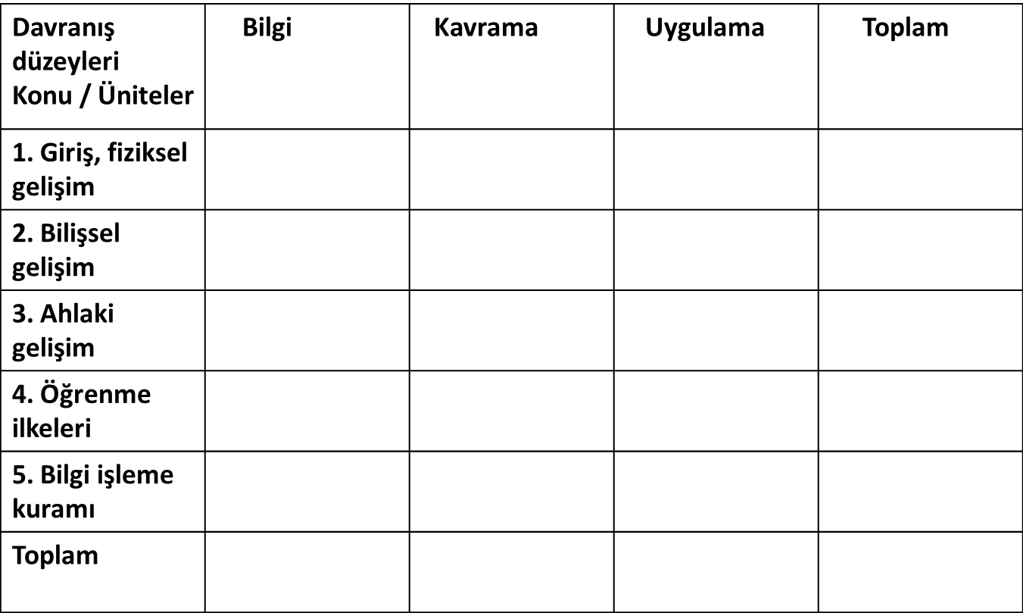
Eğitim Psikolojisi Dersi Vize Sınavı için Davranışlar Örneklemi için Kapsam Geçerliği Düşük Belirtke Tablosu Örneği
2
2
1
1
6
6
8
8
8
8
00 25
00
25

Slide 17
Eğitim Psikolojisi Dersi Vize Sınavı için Davranışlar Örneklemi için Kapsam Geçerliği Düşük Belirtke Tablosu Örneği
4 10 0 14
4 3 4 11
8 13 4 25

Slide 18
Eğitim Psikolojisi Dersi Vize Sınavı için Davranışlar Örneklemi için Kapsam Geçerliği Yüksek Belirtke Tablosu Örneği
2 5 0 07
1 4 0 05
3 2 0 05
1 2 1 04
1 2 1 04
8 15 2 25

Slide 19
2. Ölçüt Geçerliliği
Ölçüt geçerliği; geçerliği çalışılan bir ölçme aracıyla, geçerli olduğu kabul edilen bir ölçme aracının (ölçüt) aynı bireylere uygulanması sonucu elde edilen puanlar arasındaki korelasyondur.
İki tür ölçüt geçerlik katsayısı bulunmaktadır.
a. Uygunluk Geçerliği
b. Yordama Geçerliği

Slide 20
Yordama geçerliği;
Geçerliği çalışan bir test ile daha sonra elde edilecek olan ölçüt testi puanlarının benzer puanlar verme durumuna göre yordayıcı testin geçerliliği hakkında karar verilir.
Bunun için, geçerliğine bakılacak testten elde edilen puanlar ile ölçüt testin puanları arasındaki korelasyona bakılır.
Amacı, gelecekte belli olacak bir değişkene yönelik olarak tahminde bulunmaktır.

Slide 21
Yordama geçerliği;
(YKS)
(KPSS)

Slide 22
Uygunluk geçerliği;
Geçerliği çalışan veya yeni bir ölçme aracıyla elde edilen puanların, ölçüt olarak kullanılan geçerli bir ölçme aracıyla elde edilen puanlarla korelasyonu (benzer veya uyumlu olma düzeyi) dir.

Slide 23
3. Yapı Geçerliği
Yapı geçerliği bir testin veya ölçme işleminin teorik bir yapıyı (ölçülecek özelliği) ölçüp ölçmediğinin belirlenmesidir.
Yapı geçerliği, ölçülen özelliğe yüksek derecede sahip olan bireylerle düşük derecede sahip olan bireylere uygulayıp, her iki grubun puan ortalaması arasındaki farka bakılarak anlaşılabilir.
Testteki maddelerinin ölçülmek istenen yapıyı ve özelliği ölçüp ölçemediği konusunda uzman görüşleri alınabilir.

Slide 24
3. Yapı Geçerliği
Bir test sorusunun veya bir envanterdeki maddenin geçerliği hakkında yargıda bulunmanın bir yolu da bireylerin bu maddeden aldıkları puanlar ile testin tümünden aldıkları toplam puan arasında korelasyon (ilişki) katsayısına bakılarak anlaşılabilir.
Ölçeğin geçerliğini anlamanın bir diğer yolu da uygulanan sonucu elde edilen veriler üzerinde faktör analizi yapılmasıdır.

Slide 26
4. Görünüş Geçerliliği
Bir ölçme aracının, ölçmek istediği değişkeni ne derecede ölçülebilir göründüğüdür.

Slide 27
GEÇERLİLİK BULMA YÖNTEMİ | KRİTERİ
Kapsam Geçerliği | Ölçme aracının, ölçülecek niteliğin konu ve davranış boyutunu yeterince temsil etmesi ve soruların uygunluğu.
Ölçüt Geçerliği | Geçerliği çalışılan ve ölçüt testten elde edilen puanlar arasındaki benzerlik (korelasyon). Uygunluk Geçerliği: Her iki test puanları aynı anda elde ediliyor. Yordama Geçerliği: Ölçüt test puanları ileriki bir tarihte elde ediliyor ve yordamada bulunuluyor.
Yapı Geçerliği | Ölçülen değişkenle ilgili olarak mevcut olan teorik yapıyı doğrular ölçümler elde etmek.
Görünüş Geçerliği | Aracın görünüşte ne derece yeterli olduğunu yönelik yargı.

Slide 28
Geçerliği Etkileyen Faktörler
1. Amaca Uygunluk
Ölçümlerimize ait geçerliğin düşük olmasını etkileyen etkenlerden biri de, ölçme amacımıza uygun olmayan uygulamaların olmasıdır.
a. Ölçme Yöntemi
Ölçme yönteminin ölçme amacına uygunluk düzeyi arttıkça elde edilecek ölçümlerin geçerlik düzeyleri de artar.
Örneğin, öğrencilerin İngilizce kelimeleri doğru telaffuz edebilme becerilerini ölçmek için sözlü yoklama yazılı yoklamadan daha uygun bir sınav türüdür.
Aynı şekilde, Kur’an dersinde öğrencilerin başarı düzeylerini belirlemede sözlü sınav yazılı sınava göre daha geçerlidir.

Slide 29
Geçerliği Etkileyen Faktörler
b. Sınav Kapsamı ve Zorluğu
Sınavda yoklanacak davranışları ölçmek için test maddeleri (soruları) yazmak ve yazılan maddeler (soruları) arasından bazılarını seçmek söz konusudur.
Soru seçiminin sınavın amacına uygun olma durumu da sınav puanlarının geçerliğini etkiler.
Ayrıca, sınavın yapılış amacına göre de testteki soruların güçlüğü geçerliği etkiler. Az kişilerin seçileceği bir seçme sınavında soruların zor, başarı testlerinde ise orta güçlükte olması gibi.

Slide 30
Geçerliği Etkileyen Faktörler
2. İstenmedik Değişkenlerin Ölçümlere Karışması ve Test Yanlılığı
Ölçme aracının ölçmeyi amaçladığı değişkenin dışındaki başka değişkenlerin puanları etkilemesi de geçerliği düşürür.
3. Normlar
Öğrenci başarısını belirlemede kullanılan normların guruba uygunluk düzeyi düştükçe normların geçerliği de düşer.
Ölçümlerden faydalanılarak öğrenci başarısını değerlendirmede amaca uygun normlardan faydalanılır.

Slide 31
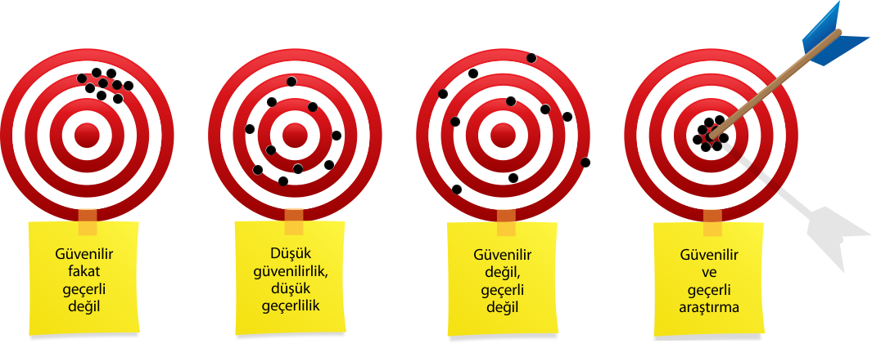
4. Güvenirlik
Güvenirlik geçerliği sağlamada tek başına yeterli bir etken olmasa da geçerlik için önemli bir ön koşuldur. Güvenirliği düşüren her şey geçerliği de düşürür, anacak güvenirliği arttıran her şeyin geçerliği arttırmak gibi bir garantisi yoktur.

Slide 33
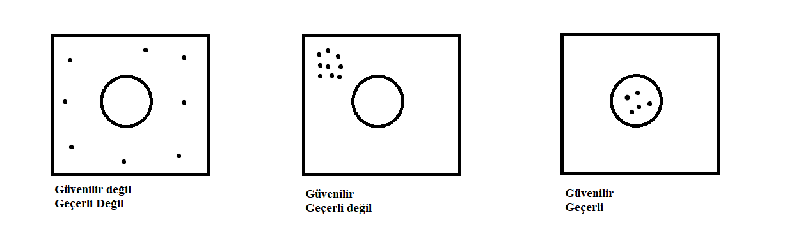
Geçerlik ve Güvenirlik Arasındaki İlişki

Slide 36
Test ve Sınavlarda Kullanışlılık
Bir ölçme aracının güvenilir ve geçerli ölçümler vermesiyle birlikte kullanışlı olması da istenir.
Bir ölçme aracının kullanışlı olması ise hazırlanmasının çoğaltılmasının, uygulanmasının ya da verilerinin toplanmasının ve puanlanmasının zaman, emek ve maliyet bakımından ekonomik olmasıdır.
Hazırlanması, uygulanması ve puanlanması açılarından sınavların ve testlerin zorluk çıkarmaması ve ekonomik olmasıdır.

Slide 37
TEŞEKKÜRLER

